Slide 1
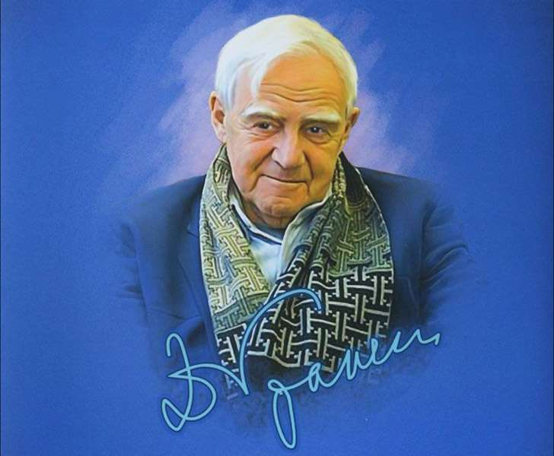
МБУК «ЦБС» г. ГУКОВО
ВИРТУАЛЬНАЯ ВЫСТАВКА
ПРАВИЛА
ЖИЗНИ
Д. ГРАНИНА
К 100 – летию со дня рождения
ГОРОДСКАЯ БИБЛИОТЕКА №1
2019 год

Slide 2
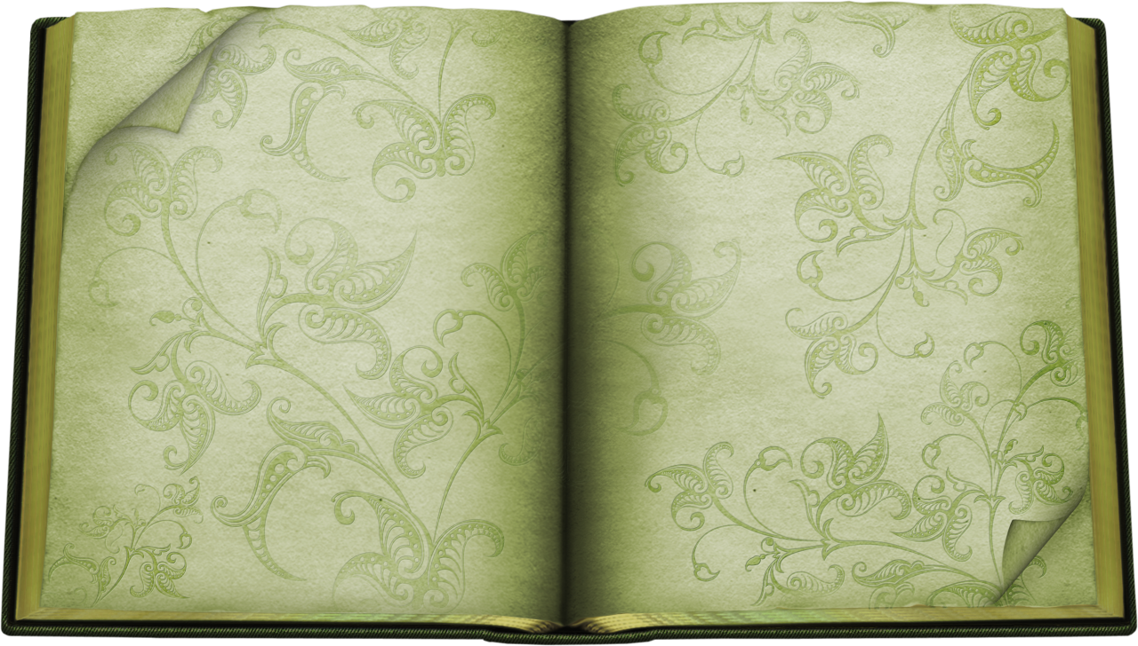
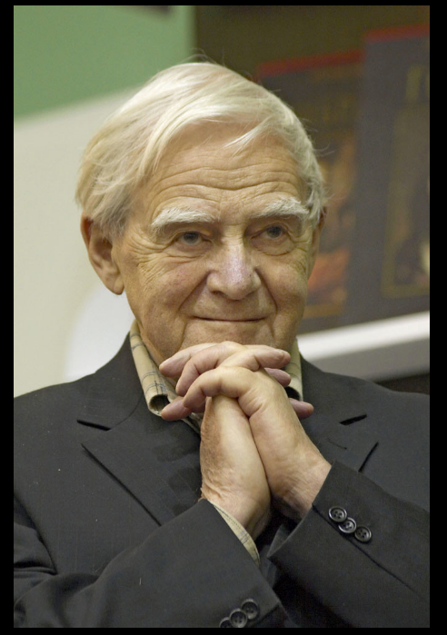
Указом Президента РФ 2019 год объявлен годом празднования 100-летия со дня рождения писателя, общественного деятеля, сценариста, ветерана Великой Отечественной войны – Даниила Александровича Гранина.
«Надо не только читать,
но и много думать читая...»
Д. Гранин

Slide 3
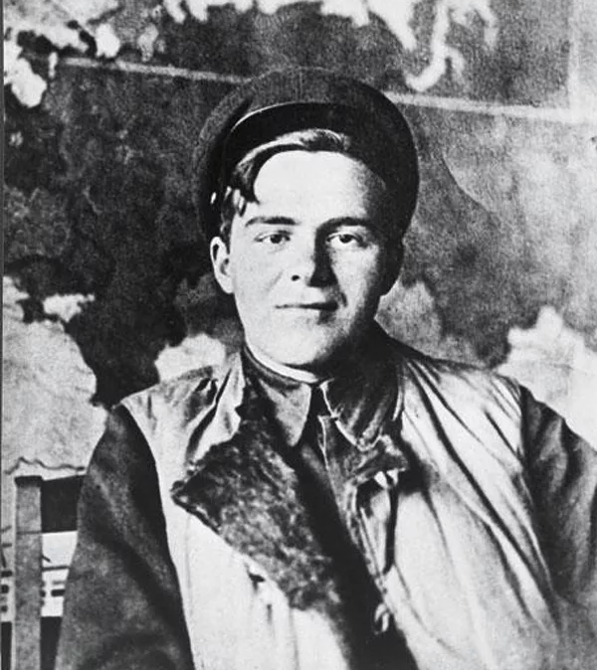
Д. Гранин родился 1 января 1918 года в селе Волынь. Его настоящая фамилия – Герман. Вырос в семье лесника. Обучался на электромеханическом факультете Ленинградского политехнического института им. М. И. Калинина.

Slide 4
В 1941 г. Гранин ушел на фронт добровольцем в составе народного ополчения завода. Воевал на Ленинградском и Прибалтийском фронтах, затем был откомандирован в Ульяновское танковое училище. Закончил войну в Восточной Пруссии командиром роты тяжелых танков.

Slide 5
Первые пробы пера как писателя датированы второй
половиной 1930-х годов. Впервые сочинения Гранина
опубликовали в 1937 году в журнале под названием
«Резец». Речь идёт о рассказах «Родина» и
«Возвращение Рульяка».
Сам же писатель считал
началом профессиональной литературной
деятельности публикацию рассказа
«Вариант второй» в 1949 году.
В то же время Даниил Александрович
начал подписываться фамилией
Гранин.

Slide 6
Известным
сделал его роман «Искатели», вышедший в 1955 году.
Это история об учёном Андрее Лобанове, смыслом
жизни которого стала наука.
Гранин, Д. Искатели /Д. Гранин.- Л.: Лениздат, 1979.- 336 с.

Slide 7
В повестях «Собственное мнение»,
(1956), «Кто-то должен», (1970) нашли своё отражение реализм и поэзия научно-технического творчества. Эти книги о
поиске, борьбе между ищущими, принципиальными
учёными и бюрократами.
Гранин, Д. Кто – то должен/Д. Гранин.- Изд-во: «Советский писатель», 1970.- 256 с.

Slide 8
В 1962 году вышел самый известный роман Гранина –
«Иду на грозу». В нём автор описал конфликт в научной
среде: главный герой физик Крылов жертвовал
карьерой и личным счастьем, чтобы не поступаться
моральными принципами.
Гранин, Д.А. Иду на грозу/Д. А. Гранин.- Л.:Лениздат, 1977.- 368 с.

Slide 9
Роман «Зубр» о выдающемся биофизике Н.В.Тимофееве-Ресовском. В ходе личного
общения писатель глубоко прочувствовал драму
учёного, брошенного помимо своей воли в
водоворот политических коллизий ХХ века.
«Непроходимый» для цензуры роман «Зубр» был
опубликован только в 1987 году.
Гранин, Д.А. Зубр / Д. А. Гранин.- М.:Вече, 2013.- 320 с.

Slide 10
В 1968 году вышла повесть «Наш комбат», которая
произвела огромное впечатление на читателей и
вызвала яростные споры, потому что ставила
непривычные вопросы о войне.
Гранин, Д.А. Наш комбат/Д. А. Гранин.- М.:ООО «Изд-во АСТ», 2004.- 445 с.

Slide 11
Герой повести «Однофамилец», талантливый инженер Кузьмин, встречает некоего молодого человека — будто бы самого себя, но в юности, когда он подвергался несправедливой критике...
Гранин, Д.А. Однофамилец/ Д.А. Гранин.- М.: Сов. Россия, 1983.- 448 с.

Slide 12
В 1976 году совместно с писателем Алесем
Адамовичем Даниил Александрович подготовил к печати первую часть
«Блокадной книги», основанной на письменных и устных
свидетельствах очевидцев блокады. Выход «Блокадной книги» стал
событием .
Адамович, А., Гранин, Д. Блокадная книга/ А. Адамович, Д. Гранин.-М.:Советский писатель.- 1983.- 432 с.

Slide 13
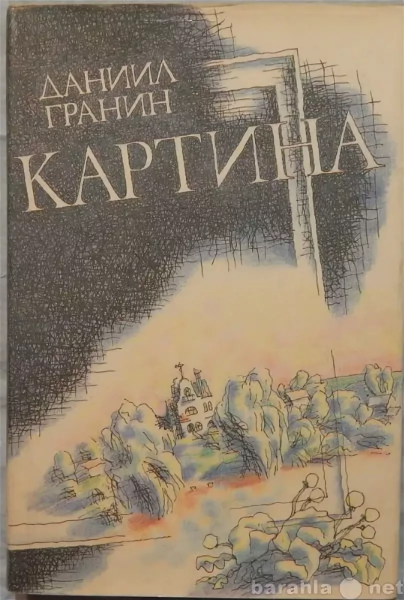
Серьёзной работой стал роман «Картина» .
Это произведение о
наших корнях, идущих из детства, о ностальгии по родному дому, о той
самой «памяти сердца», предавать которую не стоит ни при каких
обстоятельствах.
Гранин, Д. Картина/Д. Гранин. -Л.: Сов. Писатель, 1987.- 368 с.

Slide 14
Роман «Мой
лейтенант» написан Граниным почти в 95 лет. В этом произведении
нет победных маршей и громких подвигов. Это взгляд на Великую
Отечественную с изнанки, не с точки зрения генералов и маршалов, а
изнутри, из траншей и окопов.
Гранин, Д.А. Мой лейтенант/Д. Гранин.- М.:Изд-во «Э», 2017.- 672 с.

Slide 15
ПРАВИЛА ЖИЗНИ ДАНИИЛА ГРАНИНА
Мое правило: сегодняшний день — мой самый счастливый день в жизни. Потому что большую часть жизни мы живем или вспоминая хорошее, или надеясь на хорошее.
Комплимент от действительно умного человека перекрывает тысячи обид от пошляков.
Основная формула: поступай так, чтобы твое поведение способствовало прогрессу человечества, выражающемуся в победе духа над материей.
В любви выигрывает тот, кому она доставляет больше счастья.
Как бы человек ни был счастлив, оглядываясь назад, он вздыхает!
Образование - это то, что останется, когда все вызубренное забыто
Чтобы сказать много, надо мало говорить.
Жизнь спешит, если мы сами медлим.

Slide 16
СПАСИБО ЗА ВНИМАНИЕ!

